Slide 1
canvas 动画
李伟

Slide 2
课堂目标
理解canvas 动画原理。
制作丰富多彩的动画。

Slide 3
知识点综述
制作动画的基本步骤
驱动动画的方法
速度和加速度
弹性运动
补间动画
用户交互

Slide 4
制作动画有4 步
清理画布：ctx.clearRect(0,0,canvas.width,canvas.height)
保存 canvas 上下文对象的状态：ctx.save()
绘制动画图形：…
恢复 canvas 上下文对象的状态：ctx.restore()
清理画布
ctx.save()
绘制时钟
ctx.save()
绘制表框
ctx.restore()
ctx.save()
绘制刻度
ctx.restore()
…
ctx.restore()

Slide 5
驱动动画的方法
setTimeOut(fn,time) 和setInterval(fn,time)
优点：使用方便，动画的时间间隔可以自定义。
缺点：隐藏浏览器标签后，会依旧运行，造成资源浪费。与浏览器刷新频率不同步。
requestAnimationFrame(fn)
优点：性能更优良。隐藏浏览器标签后，便不会运行。与浏览器刷新频率同步。
缺点：动画的时间间隔无法自定义

Slide 6
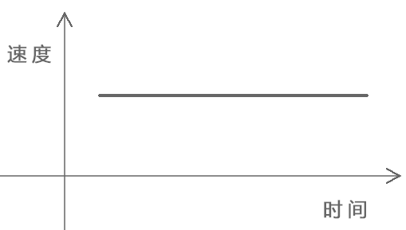
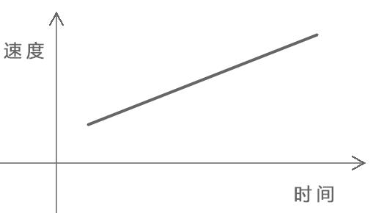
速度和加速度的定义
速度：描述物体运动快慢和运动方向的物理量
加速度：描述速度变化的量
匀速运动
obj.x+=vx;
obj.y+=vy;
加速运动：
vx += ax;
vy += ay;
obj.x+=vx;
obj.y+=vy;

Slide 7

示例-重力模拟
要点：使用requestAnimationFrame() 驱动动画，做匀速和加速运动
无重力状态
有重力状态

Slide 8
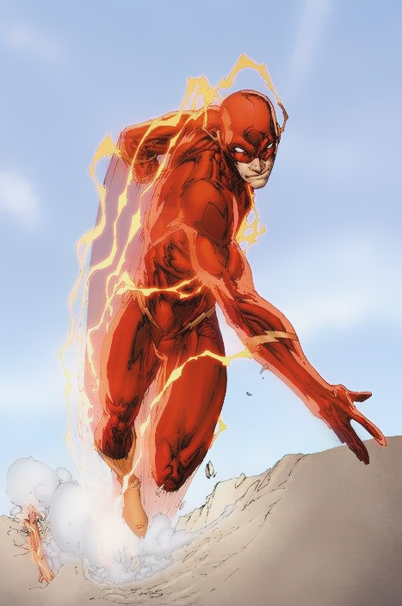
请求动画帧里的时间差
请求动画帧里的时间差是参差不齐的。比如第一次用16 毫秒驱动了动画，下一次可能是20毫秒，下下次可能是17 毫秒。
举个栗子：
闪电侠第1 秒跑了100米；10 秒钟后，还是跑了100米；100秒 后还是跑了100 米。他是在做匀速运动吗？不是！
什么才叫匀速运动？
已知闪电侠的速度是1米/毫秒
闪电侠第16毫秒跑了16米；17 毫秒钟后，跑了17米；

Slide 9
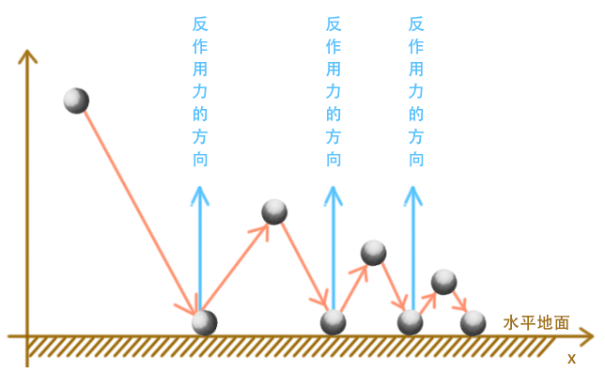
从小球落地的事件中解析弹性运动
当小球与水平的地面发生碰撞时，地面就会给小球一个反作用力，这个力的方向就是地面的法线方向，这个力的大小就是弹力。
初始数据
速度：vy=0
加速度（重力）：ay=0.01
弹力：bounce=0.8
动画帧中：
vy+=ay
ball.y+=vy
碰撞地面时：
vy*=-bounce
vy*=-bounce

Slide 10
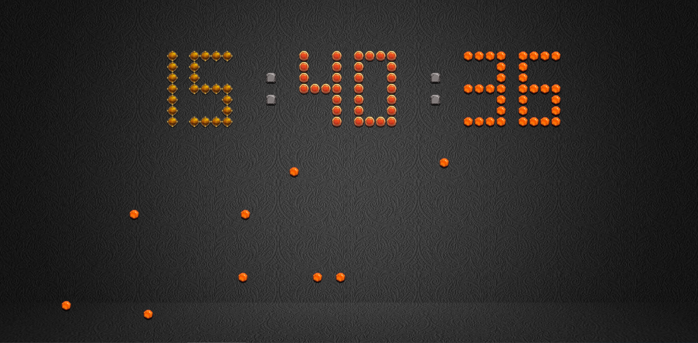
粒子时钟

Slide 11
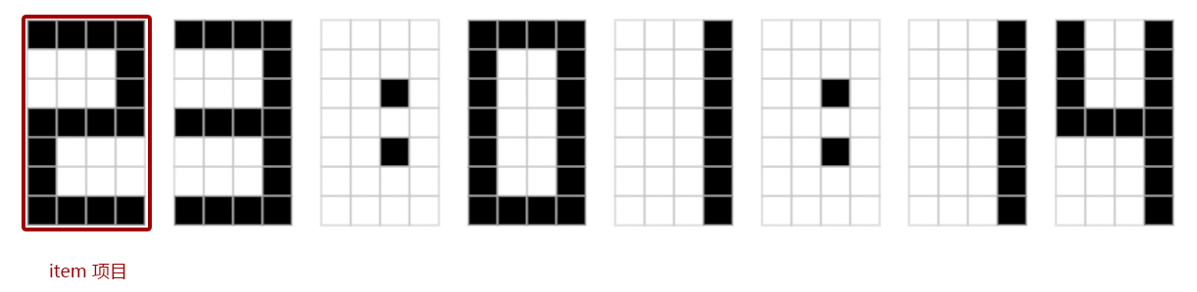
粒子时钟-项目
一个时钟中有8个项目

Slide 12
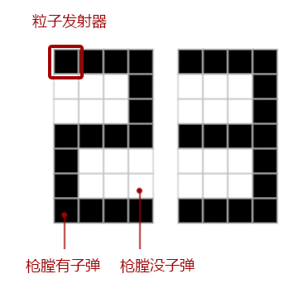
粒子时钟-粒子发射器
一个item 项目中有 4*7=28 个粒子发射器
粒子发射器有两种状态：
粒子发射器的枪膛里有子弹（粒子）
粒子发射器的枪膛里没有子弹（粒子）

Slide 13
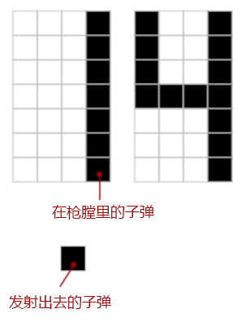
粒子时钟-粒子
粒子存在于粒子发射器中的粒子仓库中，它有两种状态
新生粒子 – 在枪膛里的子弹
坠落粒子 – 发射出去的子弹

Slide 14
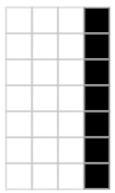
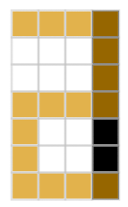
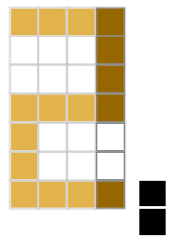
粒子时钟-粒子发射器的事件
将子弹上膛
将枪膛里的子弹发射器出去
当子弹飞到了canvas 画布外面时，将子弹从粒子仓库中销毁
下一秒
让将1中不属于2的粒子放射器发射子弹
时间为 1

Slide 15
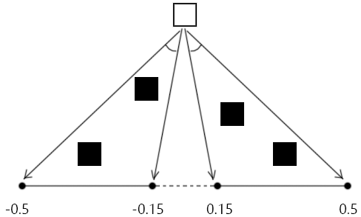
粒子时钟-单个粒子发射器的实现
粒子x 轴速度的取值范围

Slide 16
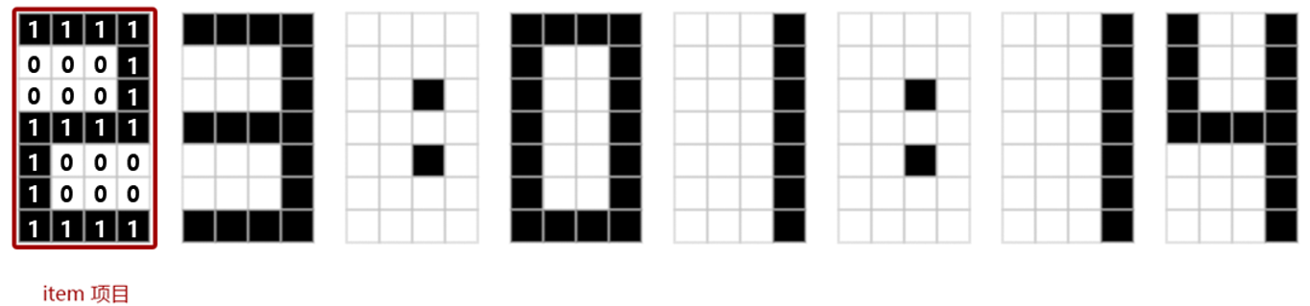
粒子时钟-时钟的实现

Slide 17
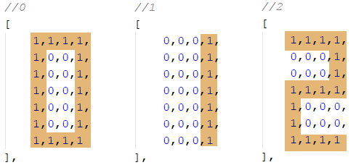
粒子时钟-数字的匹配原理
按照项目的行数和列数，用数组画数字
之后，就可以遍历数字数据，将其中的1或者0 赋给项目中与其相对应的粒子发射器即可。

Slide 18
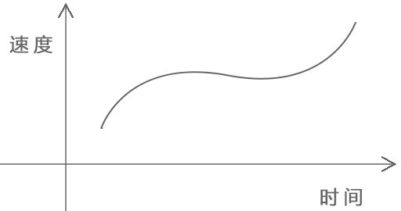
补间动画是什么？
补间动画是在两个关键帧之间，以某种算法自动计算物体运动的插值，从而形成一种过度效果。
线性插值
线性插值
样条线插值

Slide 19
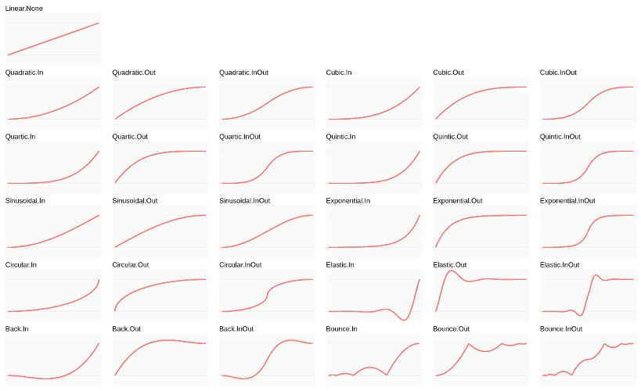
用tween.js 做补间
点击进入github
点击进入中文教程

Slide 20
扩展-颜色也可以做补件动画
tween.js 并没有提供颜色的过度方法，所以我把d3 的color 插件拼装到了tween.js 中去，形成了一个SupTween.js，使用之前需要引入d3-color.js

Slide 21
怎么给canvas 图形添加交互？
canvas 图形没有监听事件的方法。
比如用鼠标选择图形时，我们只能用canvas 画布监听事件，获取鼠标或触摸点在canvas 中的位置，再基于图形在canvas 中的位置和形状，判断鼠标在canvas中的点位是否在图形中。

Slide 22
获取canvas 中鼠标位置的方法
canvas.addEventListener('mousedown', getPos);
function getPos(event){
const {clientX,clientY}=event;
const {left,top}=canvas.getBoundingClientRect();
const [x,y]=[clientX-left,clientY-top];
}

Slide 23
扩展-获取触摸点点位的方法
canvas.addEventListener('mousedown', getPos);
function getPos(event){
const {pageX, pageY}=event.changedTouches[0];
const {left,top}=canvas.getBoundingClientRect();
const [x,y]=[pageX -left, pageY -top];
console.log(x,y);
}

Slide 24
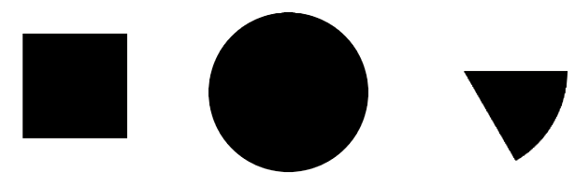
使用算法选择常见的图形
矩形：
位置：x, y
尺寸：w, h
圆形：
圆心位置：center
半径： radius
扇形：
圆心位置： center
半径： radius
起始弧度： startAngle
结束弧度： endAngle

Slide 25
isPointInPath(x,y) 选择图形
isPointInPath(x,y) 是canvas 2d中的内置方法，它可以判断一个点位是否在路径中。
isPointInPath(x,y) 面向的对象是路径，所以对文字、fillRect()、strokeRect()不好使。
回顾一下路径的基本概念： 在我们使用canvas 的getContext('2d') 方法获取canvas 上下文对象ctx 的时候， ctx上便挂载了一个空的路径集合。 在ctx.beginPath() 之后，所绘制的所有路径都会被添加到这个路径集合里，isPointInPath(x,y) 方法判断的就是x、y 点是否在这个路径集合的所有路径里。这个路径可以不用画出来，只要路径集合里有路径即可。 注意，在下一次ctx.beginPath() 时，路径集合会被置空。

Slide 26
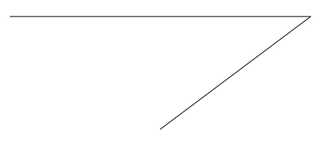
isPointInPath(x,y) 用法
示例：用三个点画了一条折线，没有将其闭合，然后对其进行选择。
const ctx=canvas.getContext('2d');
ctx.beginPath();
ctx.moveTo(50,50);
ctx.lineTo(450,50);
ctx.lineTo(250,200);
console.log(ctx.isPointInPath(250,100)); //true
ctx.stroke();
更多选择方式

Slide 27
canvas 动画是博大精深的
动画是像素在时间中的舞蹈。无论多么炫酷的动画，它都是在改变屏幕中像素的位置和色彩。
动画可以应用于canvas 图形的位置、旋转、缩放和样式。
动画的制作方式有两种：逐帧动画和补间动画。
逐帧动画只会考虑下一帧。
补间动画在动画的开始就已经知道了动画的结尾，只是动画的过程会有各自的精彩。

Slide 28
小球拖拽+弹动
在圆形拖拽案例的基础上为小球添加弹性动画。
1.先在全局提前声明计时器time，以及动画属性：
计时器 time=null;
重力 gravity=0;
弹力 bounce=-0.8;
速度 vy=0;
2.建立动画方法animate，在其中计算时间差、加速度、更新小球的位置，并与地面做碰撞检测。
3.在连续渲染方法render 里，若小球不处于拖拽状态，那就用animate方法更新小球位置。
4.当鼠标抬起，设置小球重力gravity=0.01;更新计时器；

